Slide 1

湖南省预算管理一体化系统培训
预算调整调剂 和 预算执行模块

Slide 2
目
录
预算执行系统介绍及展示
01
系统/业务特点
CONTENTS
业务流程
上机操作

Slide 3
业务/系统特点
用款计划按照单位指标总额度进行按季分月申报，按季度总规模控制单位实际支出数，当季未使用完的计划额度系统自动收回。
预测库款
1、在支付环节不再区分直接支付和授权支付，支付方式统一用国库集中支付。
2、增加单位支付更正功能。支付更正是指资金已经支付，但因技术性差错等合理原因误用预算指标或支出经济分类，在不改变资金流向的前提下，对支付凭证中相关信息进行更正。
功能优化

Slide 4
业务流程
用款计划
单位用款
计划申报
单位用款
计划审核
部门用款
计划审核
业务处室
审核
国库处
批复
计划控制额度
集中支付
预算单位支付录入/审核
预算单位生成/生效（签章）
银行支付
汇总清算通知单（签章）
人行清算
回单确认
入账
效验规则

Slide 5
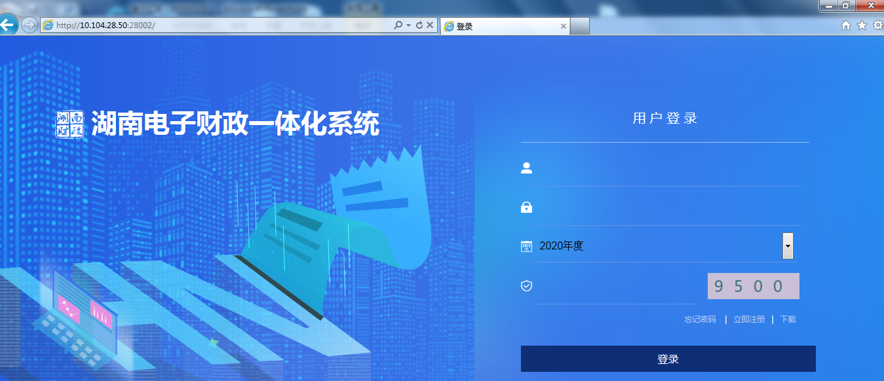
上机操作
系统登录：打开IE浏览器（IE版本11以上），为了有更好的用户体验，建议使用谷歌浏览器，地址栏输入：http://10.104.88.50。用户名为身份证号码或者手机号码，初始密码为1。

Slide 6
上机操作
二、上机任务
1、基础信息库：单位完善单位信息，增加人员信息（至少一条），增加资产信息（至少一条）；
2、项目库：新增其他运转类项目和特定目标类项目（至少一个）；

Slide 7
不忘初心，牢记使命！

